Slide 1
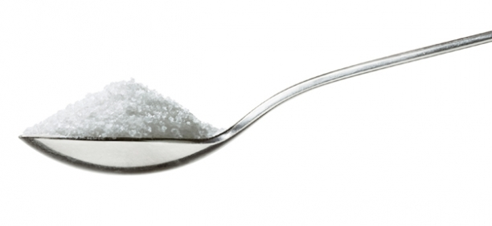
JÓD
Daniela Hanušková

Slide 2
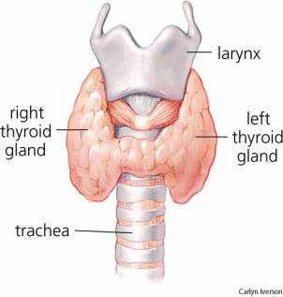
esenciálni mikroprvek (stopový prvek)
lidské tělo: 10 – 20 mg jódu
  8 – 15 mg – štítná žláza (hormony T₃ a T₄)
  zbytek: slinné a prsní žlázy, žaludeční mukóza, ledviny
  po dejodaci hormonů ŠŽ se vylučuje převážně ledvinami, tzn. do moči (jodurie = ukazatel saturace jódem)
  vyloučení stolicí – 15 – 20 μg
  dále vylučování potem a mlékem

Slide 3
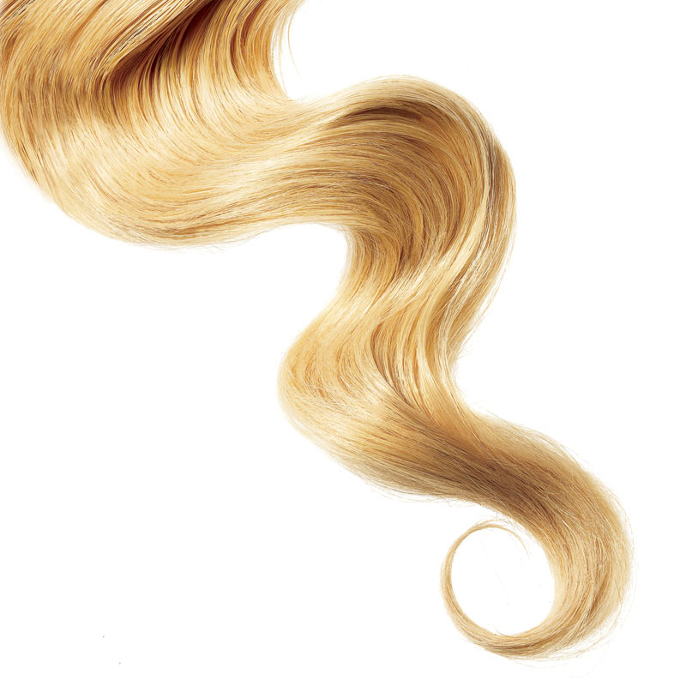
funkce (T₃ a T₄)
regulace bazálního metabolismu
vliv na spotřebu kyslíku v játrech, ledvinách a srdci
↑ resorpce Glc, Gal
lipolýza, glykogenolýza, syntéza cholesterolu
vliv na spotřebu kyslíku a termoregulaci
zlepšení kvality pokožky, vlasů, nehtů a zubů
fyzický a mentální vývoj

Slide 4
metabolismus jódu
jodidy a jodičnany – okamžité a téměř kompletní vstřebání v tenkém střevě
do 24h přechází asi 15% jódu do ŠŽ
vliv na absorpci (↓):
  deficit Se, vit. A a Fe
  nitráty, thiokyanáty, sójové izoflavony
celková koncentrace jódu v krvi: 40-80 μg/l
  koncentrace anorganického jódu 2-6 μg/l
  v mléce 20-50x vyšší koncentrace než v plazmě!

Slide 5
klinická vyšetření štítné žlázy:
  ↑ T₃ a T₄ = ↓ TSH a naopak
  důležitými ukazateli jsou hladiny TSH, thyreoglobulinu a volného thyroxinu
  jodurie: optimální exkrece 150-200 μg/l (?den?)
  objem žlázy (horní hranice):
    ženy – 15ml
    muži – 22 ml
    objem je tím větší, čím menší je přívod jódu do organismu

Slide 6
DDD
 |  | μg/den
KOJENCI |  | 50
DĚTI | 1-6 let | 90
 | 7-12 let | 120
 | 13-14 let | 150
DOSPÍVAJÍCÍ A DOSPĚLÍ |  | 150
TĚHOTNÉ A KOJÍCÍ |  | 200
WHO navrhuje příjem jódu 2 μg/kg tělesné hmotnosti/den

Slide 7
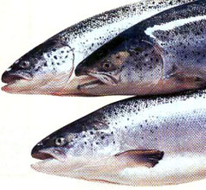
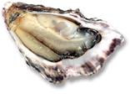
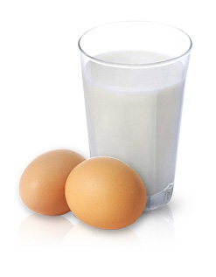
jód v potravinách
obsah v potravinách rostlinného původu je závislý na koncentraci jódu v půdě
živočišné potraviny – závislost na obsahu jódu v krmivech či na suplementaci a užívání farmak
obohacení soli jódem (jodid, jodičnan draselný) – až na 20-50 mg/kg
nejbohatší zdroje: mořské ryby, mořské produkty, mléko, vejce, sýry

Slide 8
potravina | obsah jódu v μg na 100g jedlého podílu
Treska | 120-243
Mléko sušené, odstředěné | 149
Olomoucké tvarůžky | 27
Tvaroh tučný | 19
Balkánský sýr | 19
Jogurt bílý (3,5% tuku) | 18,7
Sýr Gervais | 14
Kefírové mléko, acidofilní mléko | 13
Polotučné mléko | 13
Lučina | 12
Smetana ke šlehání | 9,1
Cheeseburger od McDonald‘s | 7
Eidam 30% t.v.s. | 7
Štika mořská | 4

Slide 9
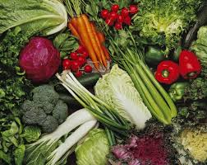
antinutriční látky – strumigeny: přispívají ke vzniku endemické strumy
  strumigeny I. řádu
    znemožňují uchycení jódu
    thiokyanidy, dusičnany, polysulfidy
    zelí
  strumigeny II. řádu
    blokují peroxidázy přeměňující jód
    ředkvičky, cibule, hrách, rajčata, špenát
  strumigeny III. řádu
    blokují tvorbu tyroxinu
    sulfonamidy
    sója
  strumigeny IV. řádu
    kompetitivně vytěsňují tyroxin

Slide 10
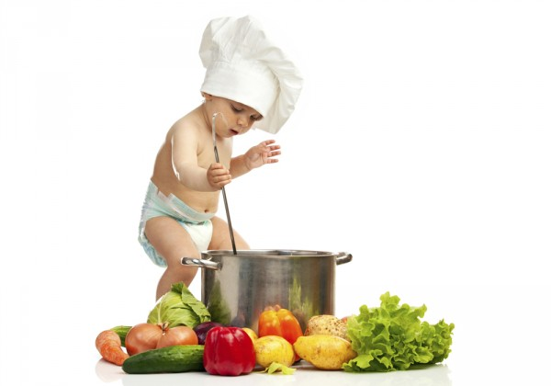
zvýšená potřeba jódu:
  gravidita, laktace, vývoj plodu
  při nedostatečném užívání jodidované soli
  vegetariáni (sója)
  při alergii na kravské mléko a laktózové intoleranci
  při alergii na ryby
  sportovci (pot)

Slide 11
poruchy
nedostatek jódu
nadbytek jódu
IDD – Iodine Deficiency disorders
aborty, přenášení, VVV, perinatální mortalita
endemický kretenismus, mentální retardace
syndrom hyperaktivního dítěte
struma
v dospělosti poruchy fertility, hypotyreóza
projevy u menší části populace
hyperthyreóza - thyreotoxikóza (Gravesova-Basedowova choroba)
chronická autoimunitní thyreoiditida
hypotyreóza – po dlouhodobě vyšším příjmu (autoimunita)

Slide 12
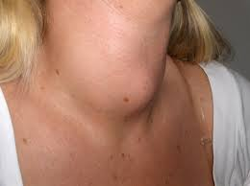
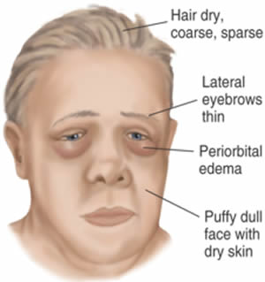
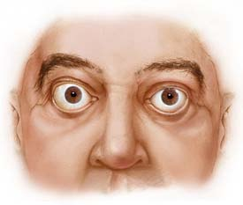

Slide 13
hypotyreóza
hypertyreóza
příčina: nejčastěji chronický autoimunitní zánět
ŠŽ prudukuje méně hormonů, je méně stimulována
únava, ospalost, zimomřivost, pomalé pohyby a řeč
zácpa, otoky víček a jazyka
suchá, chladná a hrubá kůže
pomalá srdeční akce
nadváha, anémie
příčina: autoimunita, tyreoidální autonomie
vyšší produkce hormonů ŠŽ
pokles hmotnosti, neklid, nespavost, svalová slabost
zvýšená tvorba tepla
bušení srdce, arytmie
opocená a rychle se mastící kůže, vypadávání vlasů
slzení očí, exoftalmus

Slide 14
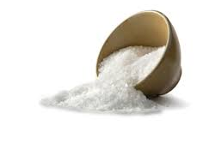
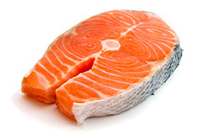
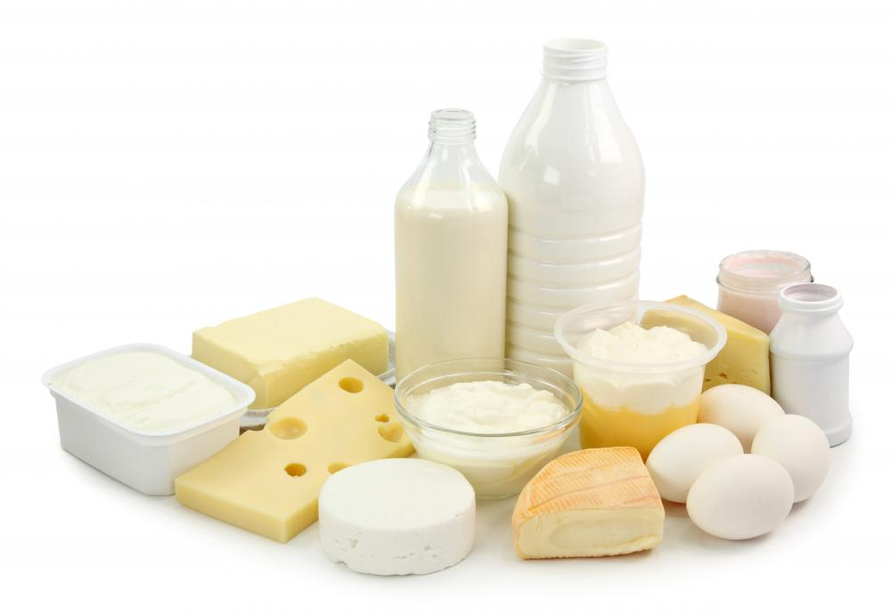
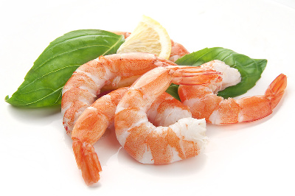
6.3. – DEN JÓDU

